Slide 1
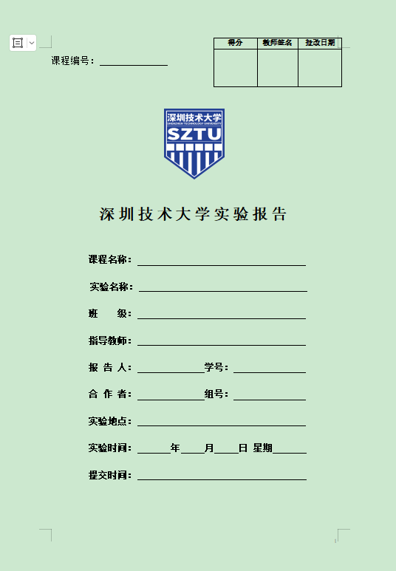
实验报告模板
实验说明
注意：
1. 要签字
2.封面信息要填写完整
3. 提交PDF文件
4.命名：学号-姓名-实验一
提交链接和截止时间每次实验课上发布

Slide 2
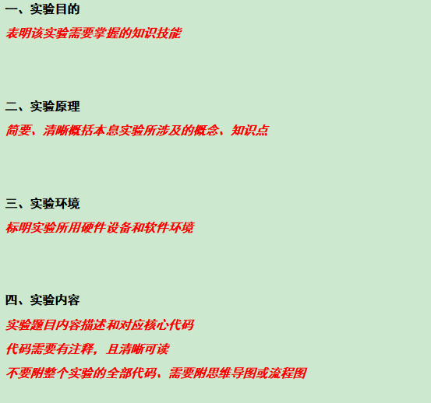
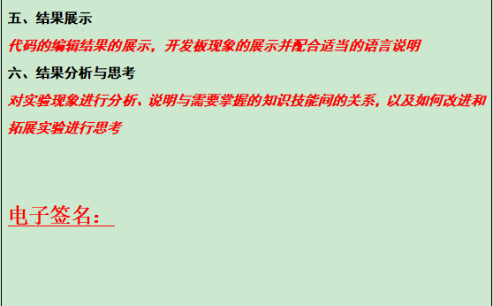
实验报告模板
实验说明

